Slide 1
«География материков»: Северная Америка (часть 1)
Для слушателей факультета довузовской подготовки и профориентации, подготовительных курсов, абитуриентов Н.В. Годунова, ассистент (по совместительству) кафедры довузовской подготовки и профориентации УО «ГГУ имени Франциска Скорины» Гомель, 2015

Slide 2
Центральная Америка— регион, расположенный между Северной и Южной Америками, относящийся геологически и географически к североамериканскому континенту.

Slide 3
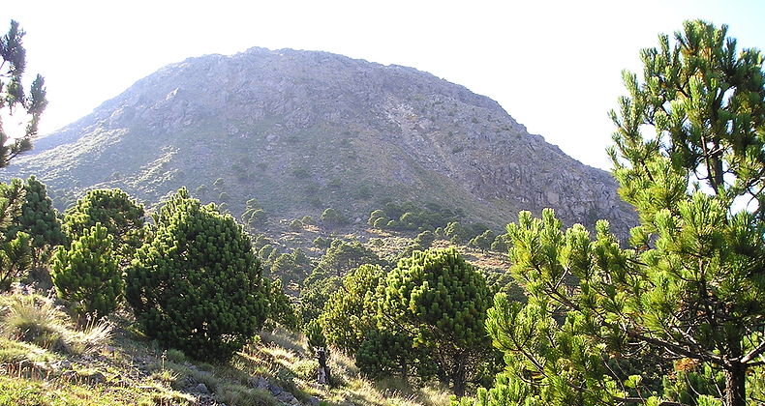
Поросшие лесом низменности, равнины и болота расположены вдоль побережья Центральной Америки. Регион пересекают реки и горные хребты. Большую часть Центральной Америки занимают средневысотные горы, входящие в горную систему Кордильер (Южная Сьерра-Мадре, Сьерра-Мадре-де-Чьяпас и др.). Преобладают сильно раздробленные горные массивы, прорезанные глубокими ущельями рек, иногда с участками сглаженных плоскогорий, чередующиеся с тектоническими впадинами. От границы Мексики, где поднимается наиболее высокая вершина Центральной Америки — вулкан Тахумулько (высота 4217 м).

Slide 4
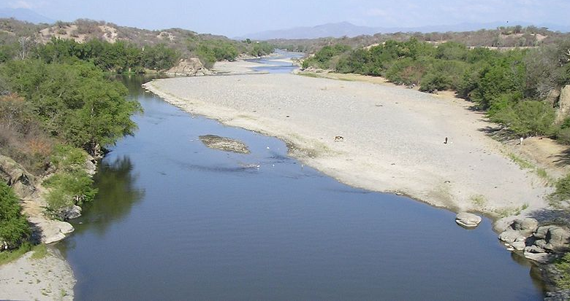
Вследствие обильных осадков и горного характера рельефа годовой сток в Центральной Америке обычно превышает 600 мм, достигая на Карибских склонах Коста-Рики и Панамы 1500 мм и более, лишь на южных склонах Южная Сьерра-Мадре и на северо-западе полуострова Юкатан слой стока менее 100 мм. Речная сеть густая, за исключением полуострова Юкатан, почти лишённого поверхностных водотоков. Преобладают короткие, бурные, порожистые реки; крупнейшие — Мотагуа, Патука и Коко. Реки бассейна Атлантического океана полноводны в течение всего года; реки, текущие в Тихий океан, отличаются резкими колебаниями расхода и сильными летними паводками. В тектонических котловинах лежит много озёр, в том числе крупнейшие — Никарагуа, Манагуа, Исабаль, Атитлан .

Slide 5
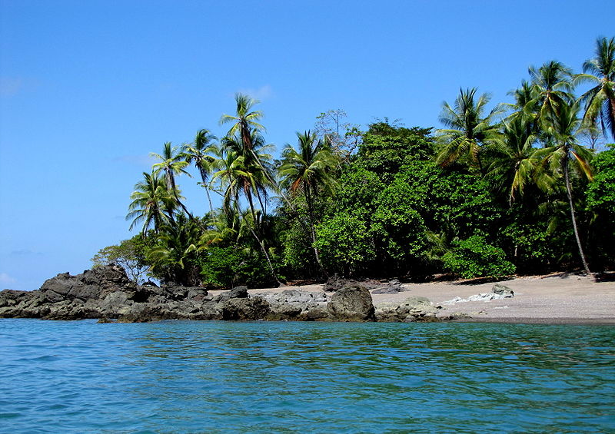
Побережье Тихого океана с узкой прерывистой полосой береговой низменности в северной части прямолинейно, в южной — сильно расчленено заливами (Фонсека, Никоя, Чирики, Монтихо, Панамский и др.), образует ряд полуостровов (Никоя, Оса, Асуэрои др.) и сопровождается материковыми островами (Койба, Себако, Рей и др.). Берега Мексиканского залива (залив Кампече) и Карибского моря преимущественно низкие, лагунные (лагуны Каратаска, Чирики и др.), лишь в юго-восточной части основания полуострова Юкатан глубоко вдаётся Гондурасский залив; берега окаймлены мелкими, главным образом коралловыми островками.

Slide 6
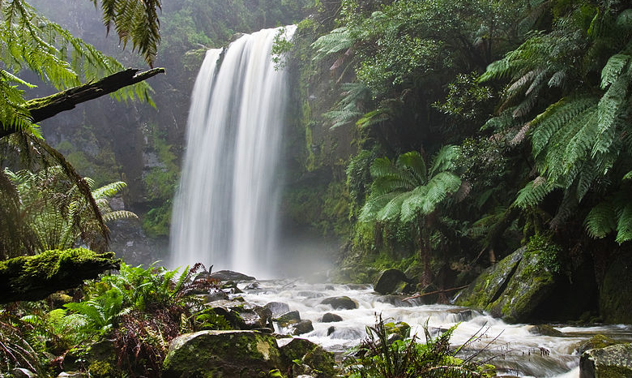
Центральная Америка обладает богатейшими лесами, где растут деревья ценных твёрдых пород, таких как красное дерево. Но в некоторых местах, например в Коста-Рике, леса вырубаются необычайно интенсивно. Для сохранения уцелевших лесных массивов учреждены национальные парки. Ягуары, обезьяны, змеи, кайманы, игуаны, многие виды птиц, а также различные виды бабочек и других насекомых из-за уничтожения лесов находятся под угрозой исчезновения.

Slide 7
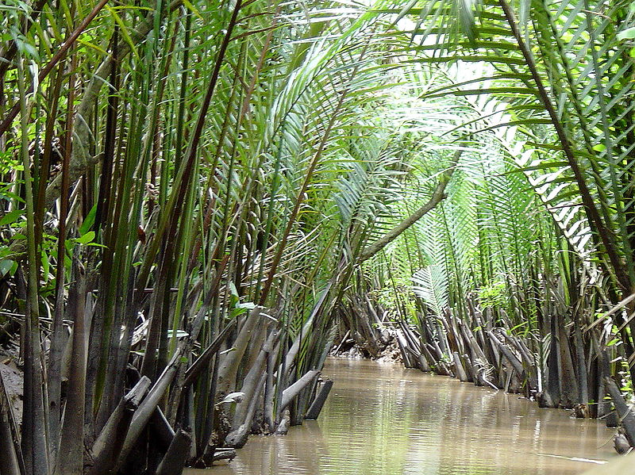
На низменностях и северо-восточных наветренных склонах до высоты 800 м (пояс тьерра кальенте) господствуют влажнотропические вечнозелёные леса на красно-жёлтых латеритных, преимущественно ферраллитных почвах; в них много пальм, деревьев с ценной цветной древесиной, лиан, эпифитов. Значительные участки, особенно на низменности Табаско, заболочены; берега обрамлены мангровыми зарослями.

Slide 8
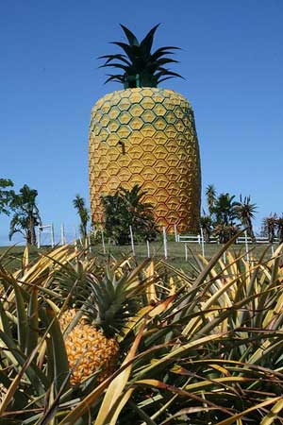
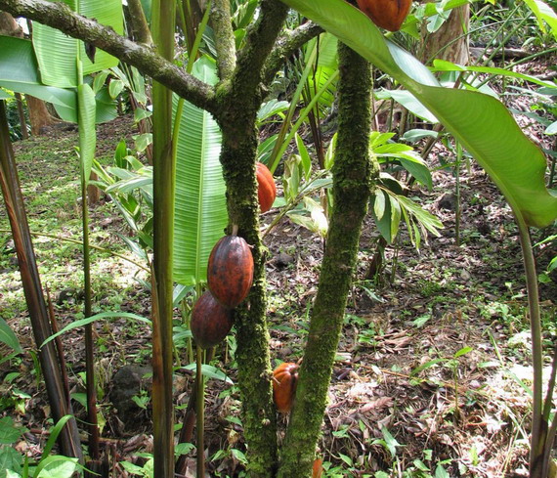
Вблизи побережий — плантации бананов, какао, ананасов и других тропических культур.

Slide 9
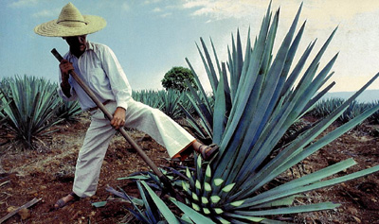
На засушливом северо-западе полуострова Юкатан, где растут ксерофильные леса и кустарники, — плантации агавы.

Slide 10
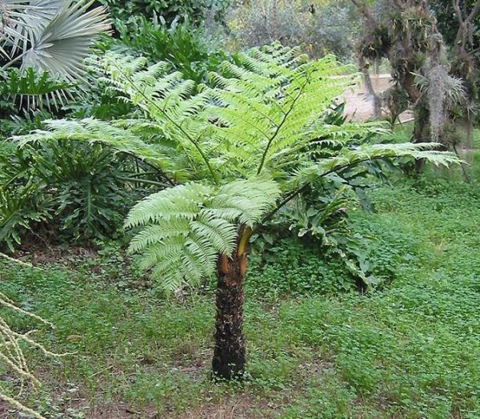
В горах четко выражена высотная поясность. До высоты 1700 м расположен пояс тьерра темплада, где теплолюбивые виды исчезают и преобладают древовидные папоротники

Slide 11
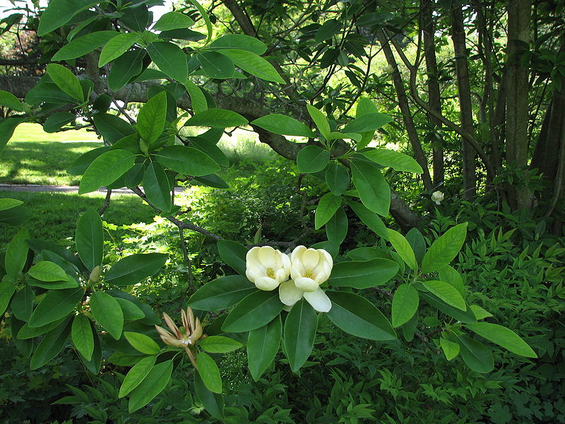
С высоты 1700 м — смешанные леса из вечнозелёных лиственных (дубы, магнолии и др.) и хвойных (сосен, пихты гватемальской, кипариса лузитанского, тиса и др.);

Slide 12
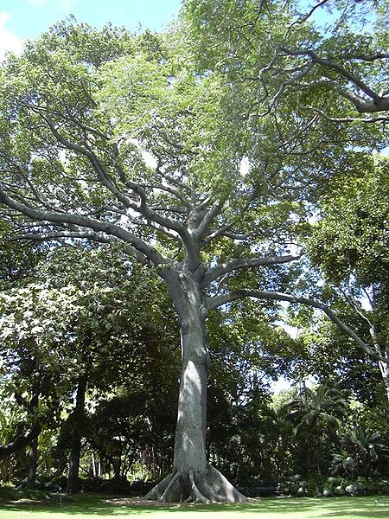
На тихоокеанских склонах — преимущественно листопадные (на время засухи) тропические леса (сейба, кокколоба и др.) на горных красных ферраллитных почвах, сменяющиеся ниже, в наиболее сухих районах и во внутренних котловинах, колючими редколесьями, кустарниками, зарослями кактусов и вторичными саваннами на коричнево-красных почвах; плантации кофе (на высоте 600—900 м), табака, сахарного тростника и хлопчатника.

